Slide 1

简易期货交易系统
舒步清5130379018 孙梦5130379078 刘笑5130379077
2016
→

Slide 2
概述
用网页作为交互前端，jboss作为网页后台处理逻辑。 项目github:
https://github.com/MonkeyDAsce/Web-OTC-Trading.git
系统： Ubuntu 15.04
容器： Jboss EAP 6.4
环境：JDK 1.7+
开发工具： IDEA 2016.1
环境
分工
舒步清 ：33% 后台逻辑实现
孙 梦 ：33% 数据库设计和网页数据交换js
刘笑 ：33% 前端静态页面设计与实现
基本功能完善
用户：登陆、注册
市场：浏览、查询
订单：创建、取消订单
交易：浏览交易记录
功能

Slide 3
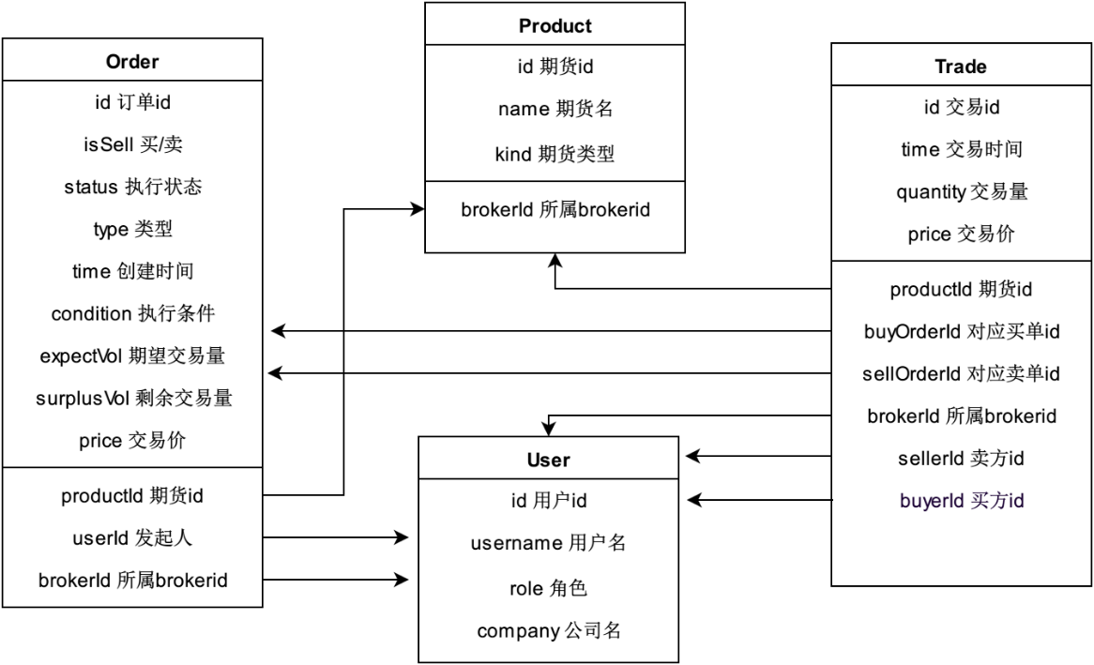
数据库设计
外键： 每个表格第三层
查询优化： 索引与数据冗余。
用户： broker、交易方、管理员。
订单属性：
类型:STOP,LIMIT,MARKET;
状态:TODO,DOING,DONE,CANCEL
触发条件:市价落在该区间内激活

Slide 4
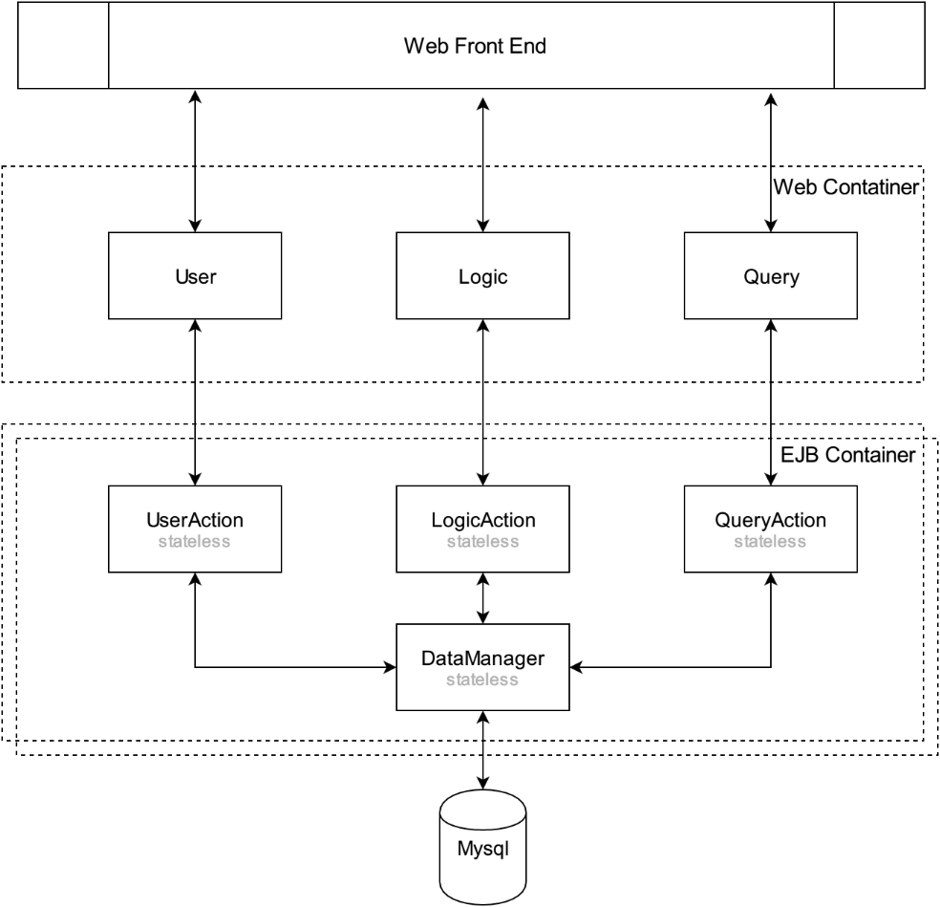
技术架构
Web Front End： 交互层
Web container： 请求解析层。三个模块：
1.User
2.Logic
3.Qurey
Ejb container： 业务处理层。四个ejb：
1.UserAction
2.LogicAction
3.QueryAction
4.DataManager：（设有数据缓存）
Mysql： 持久数据层

Slide 5
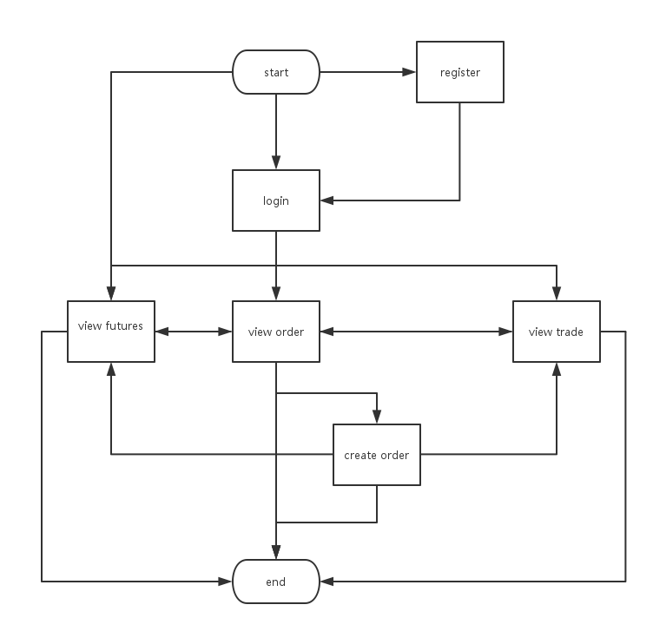
流程设计（网络操作流）
用户注册登录后可以察看futures,order和trade;
Trader只能察看和自己相关的order和trade,并可以在order页面新建或取消订单;
Broker只能察看和自己有关的futures,order和trade.
未登录用户只能浏览交易的期货

Slide 6
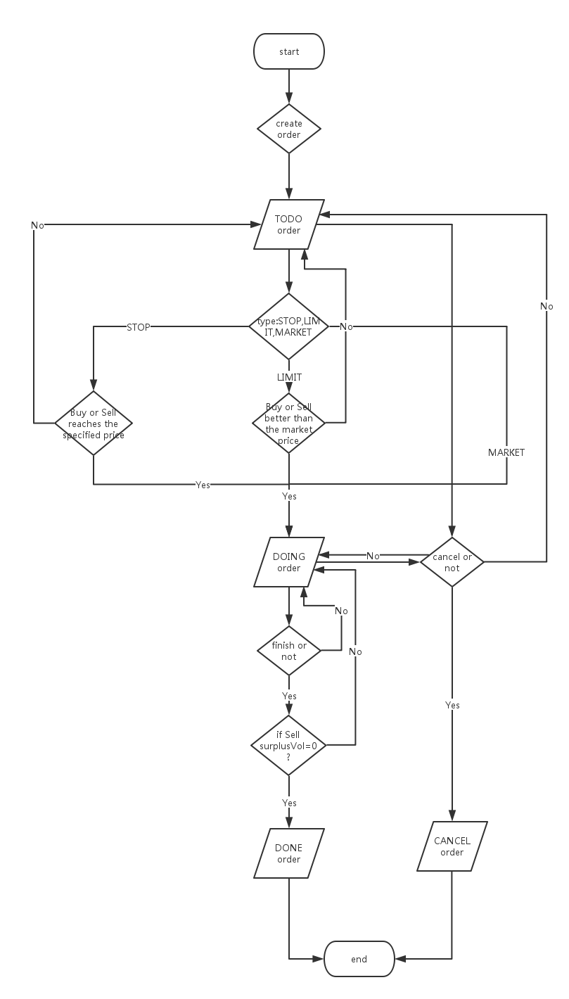
流程设计（订单信息流）
当trader用户成功新建订单后,则新生成一个status为TODO的订单,根据订单的类型判断该订单是否被成功激活
- MARKET 直接激活;
- LIMIT,则价位须优于市场价;
- STOP,则须优于指定价

Slide 7
流程设计（订单信息流）
激活后词order的status为DOING
当交易完成后,如果此交易是买,status被设为DONE;如果是卖,当剩余量为0时,status转化为DONE.TODO和DOING状态的
order都可以被cancel,cancel后的order status转为CANCEL.

Slide 8
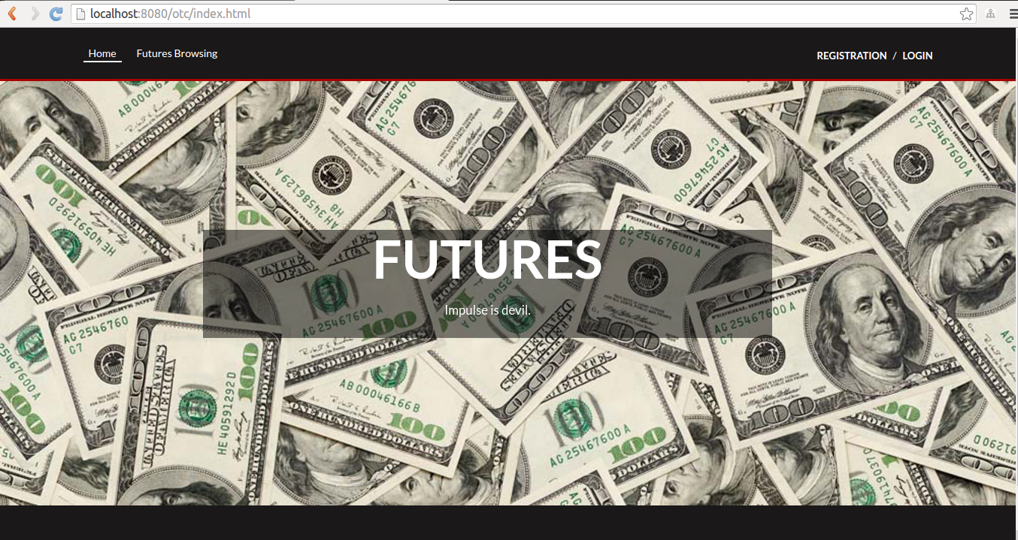
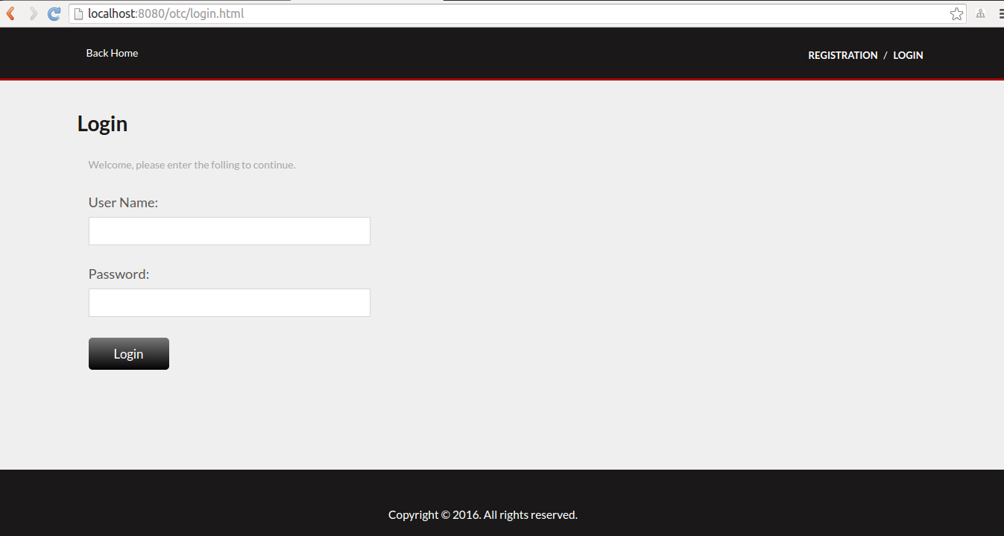
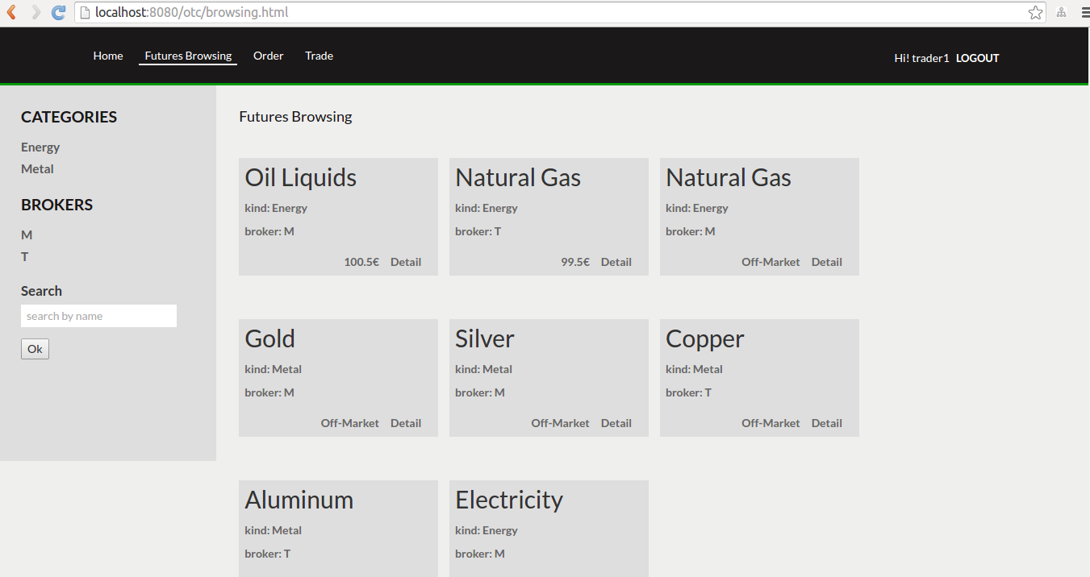
截图演示
首页
登录
浏览

Slide 9
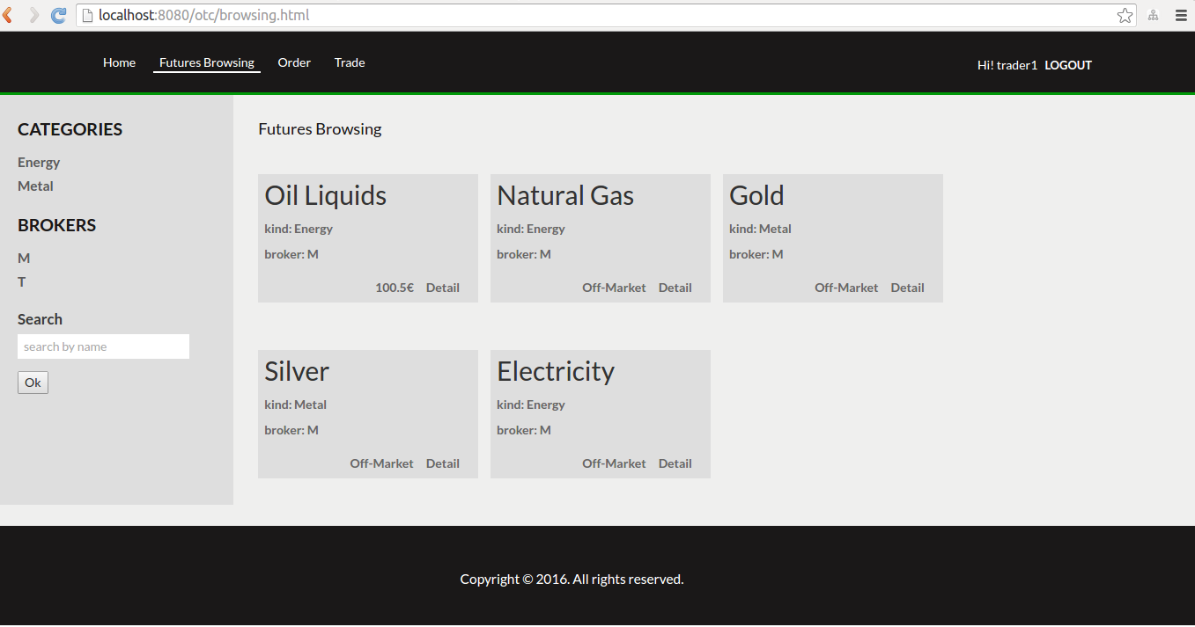
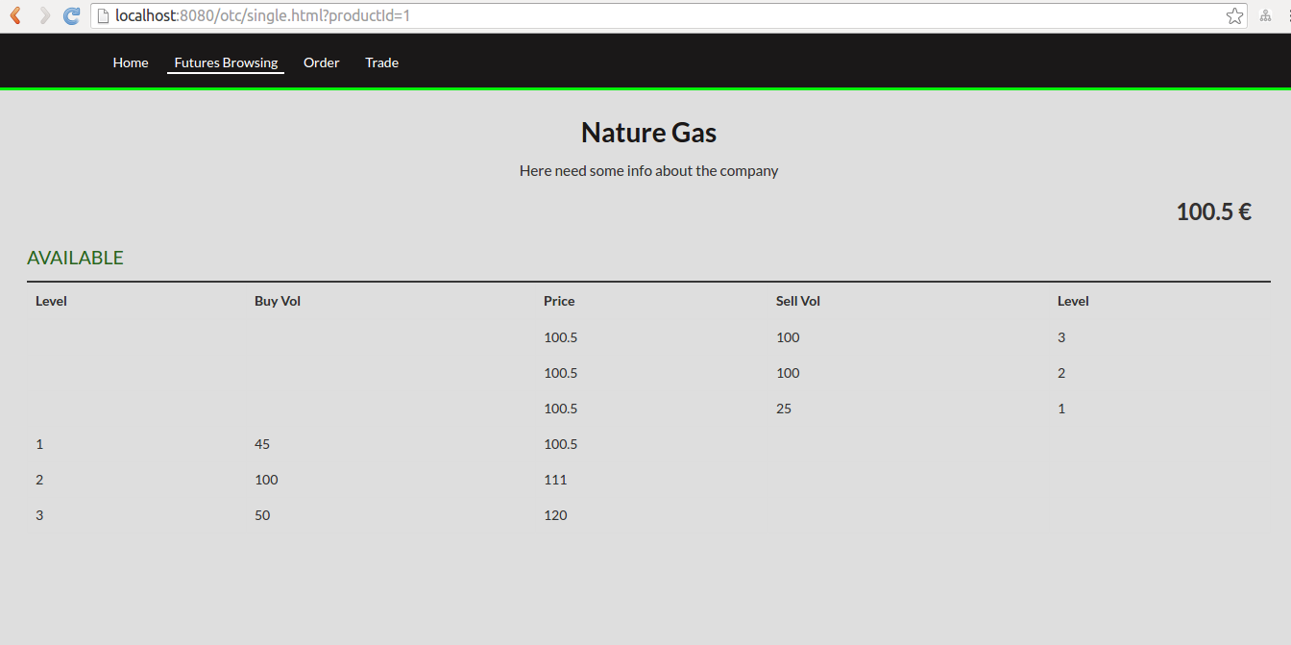
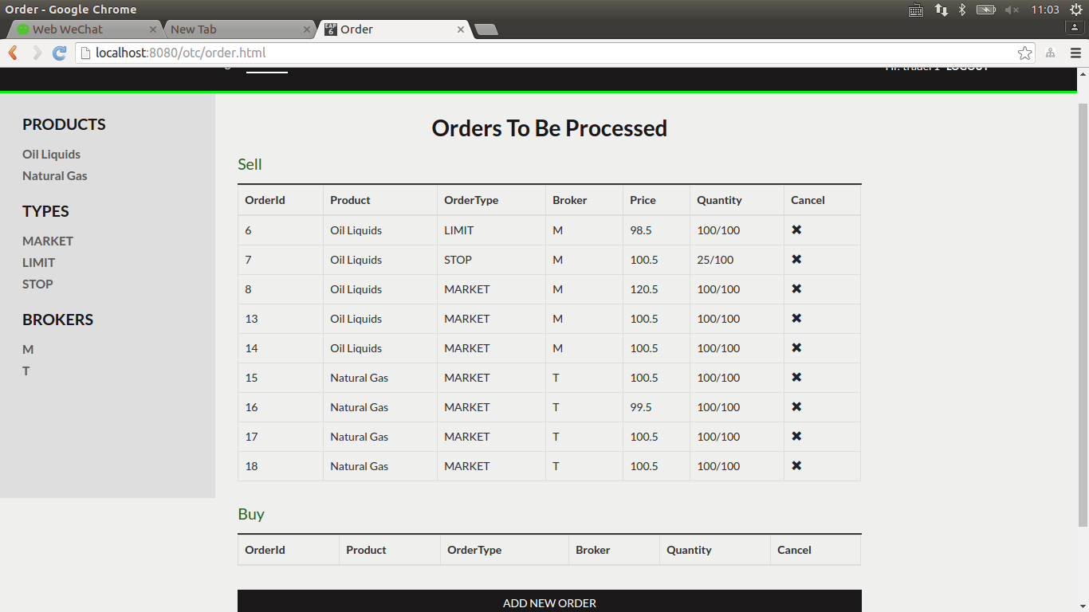
截图演示
筛选
详情
订单

Slide 10
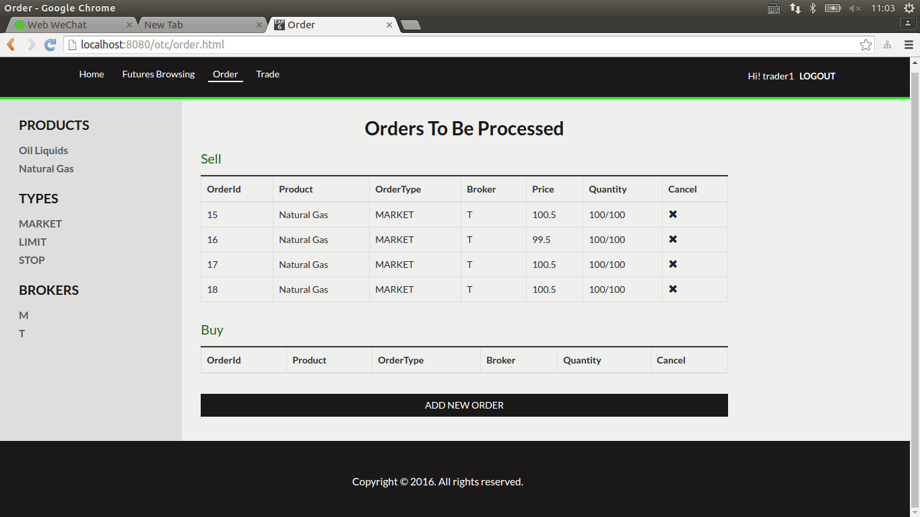
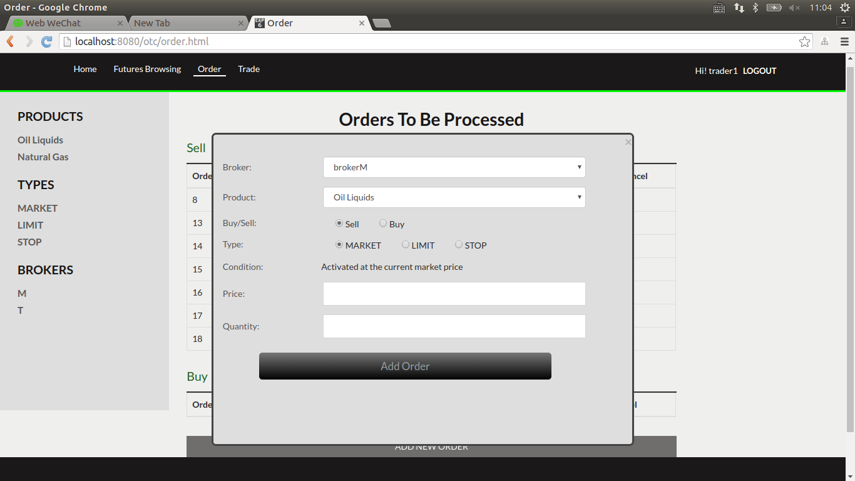
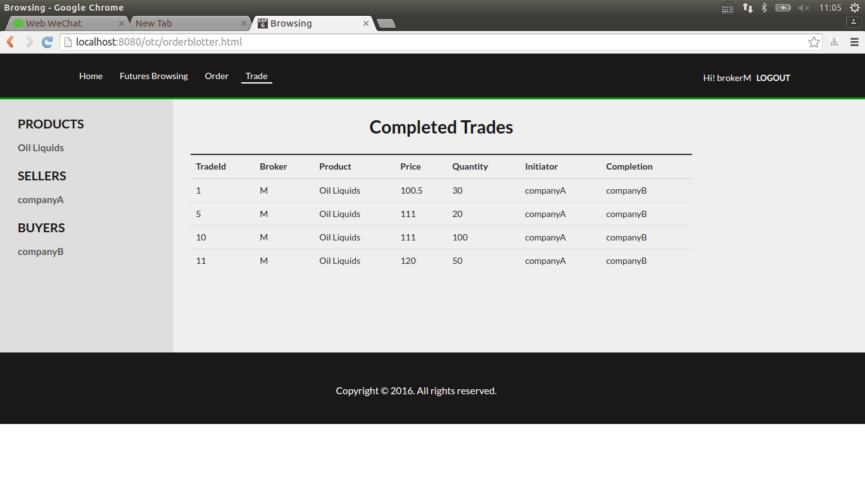
截图演示
订单筛选
订单创建
broker交易信息

Slide 11
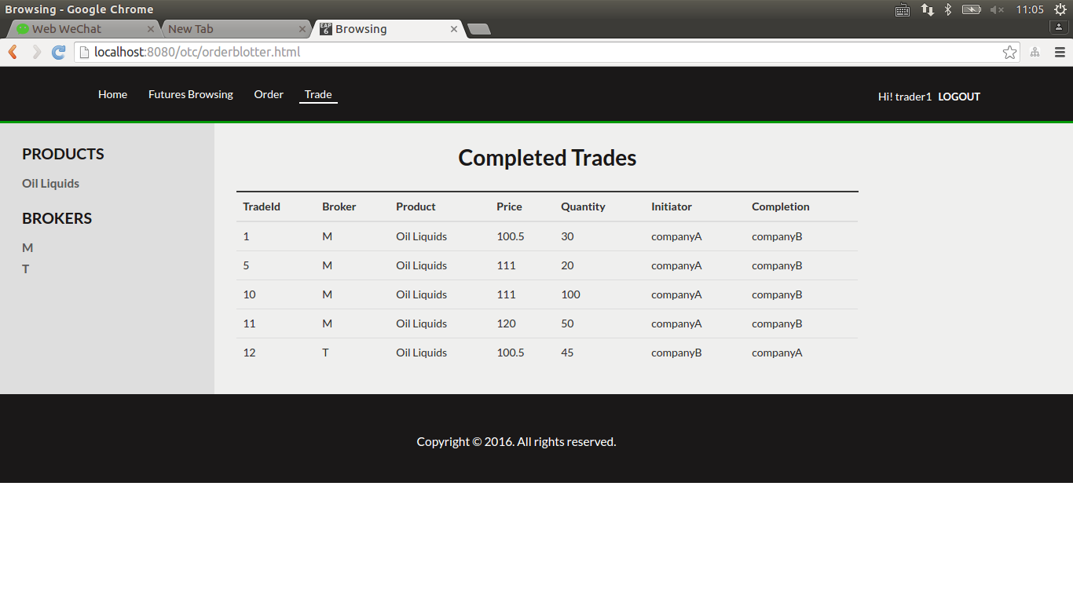
截图演示
Trader交易信息

Slide 12
简易期货交易系统
End
→

